Slide 1
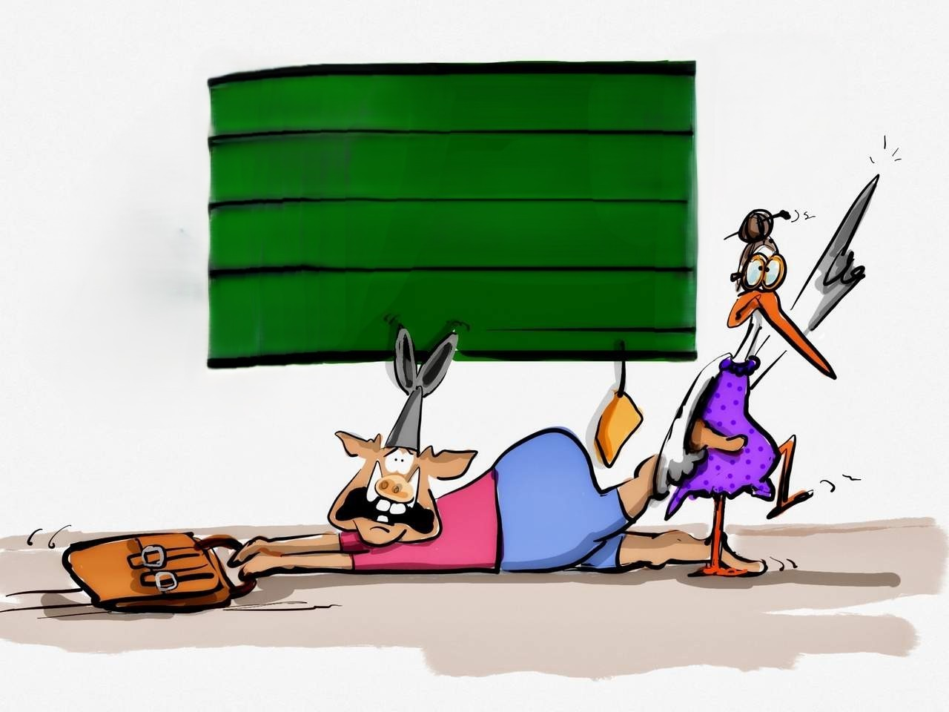



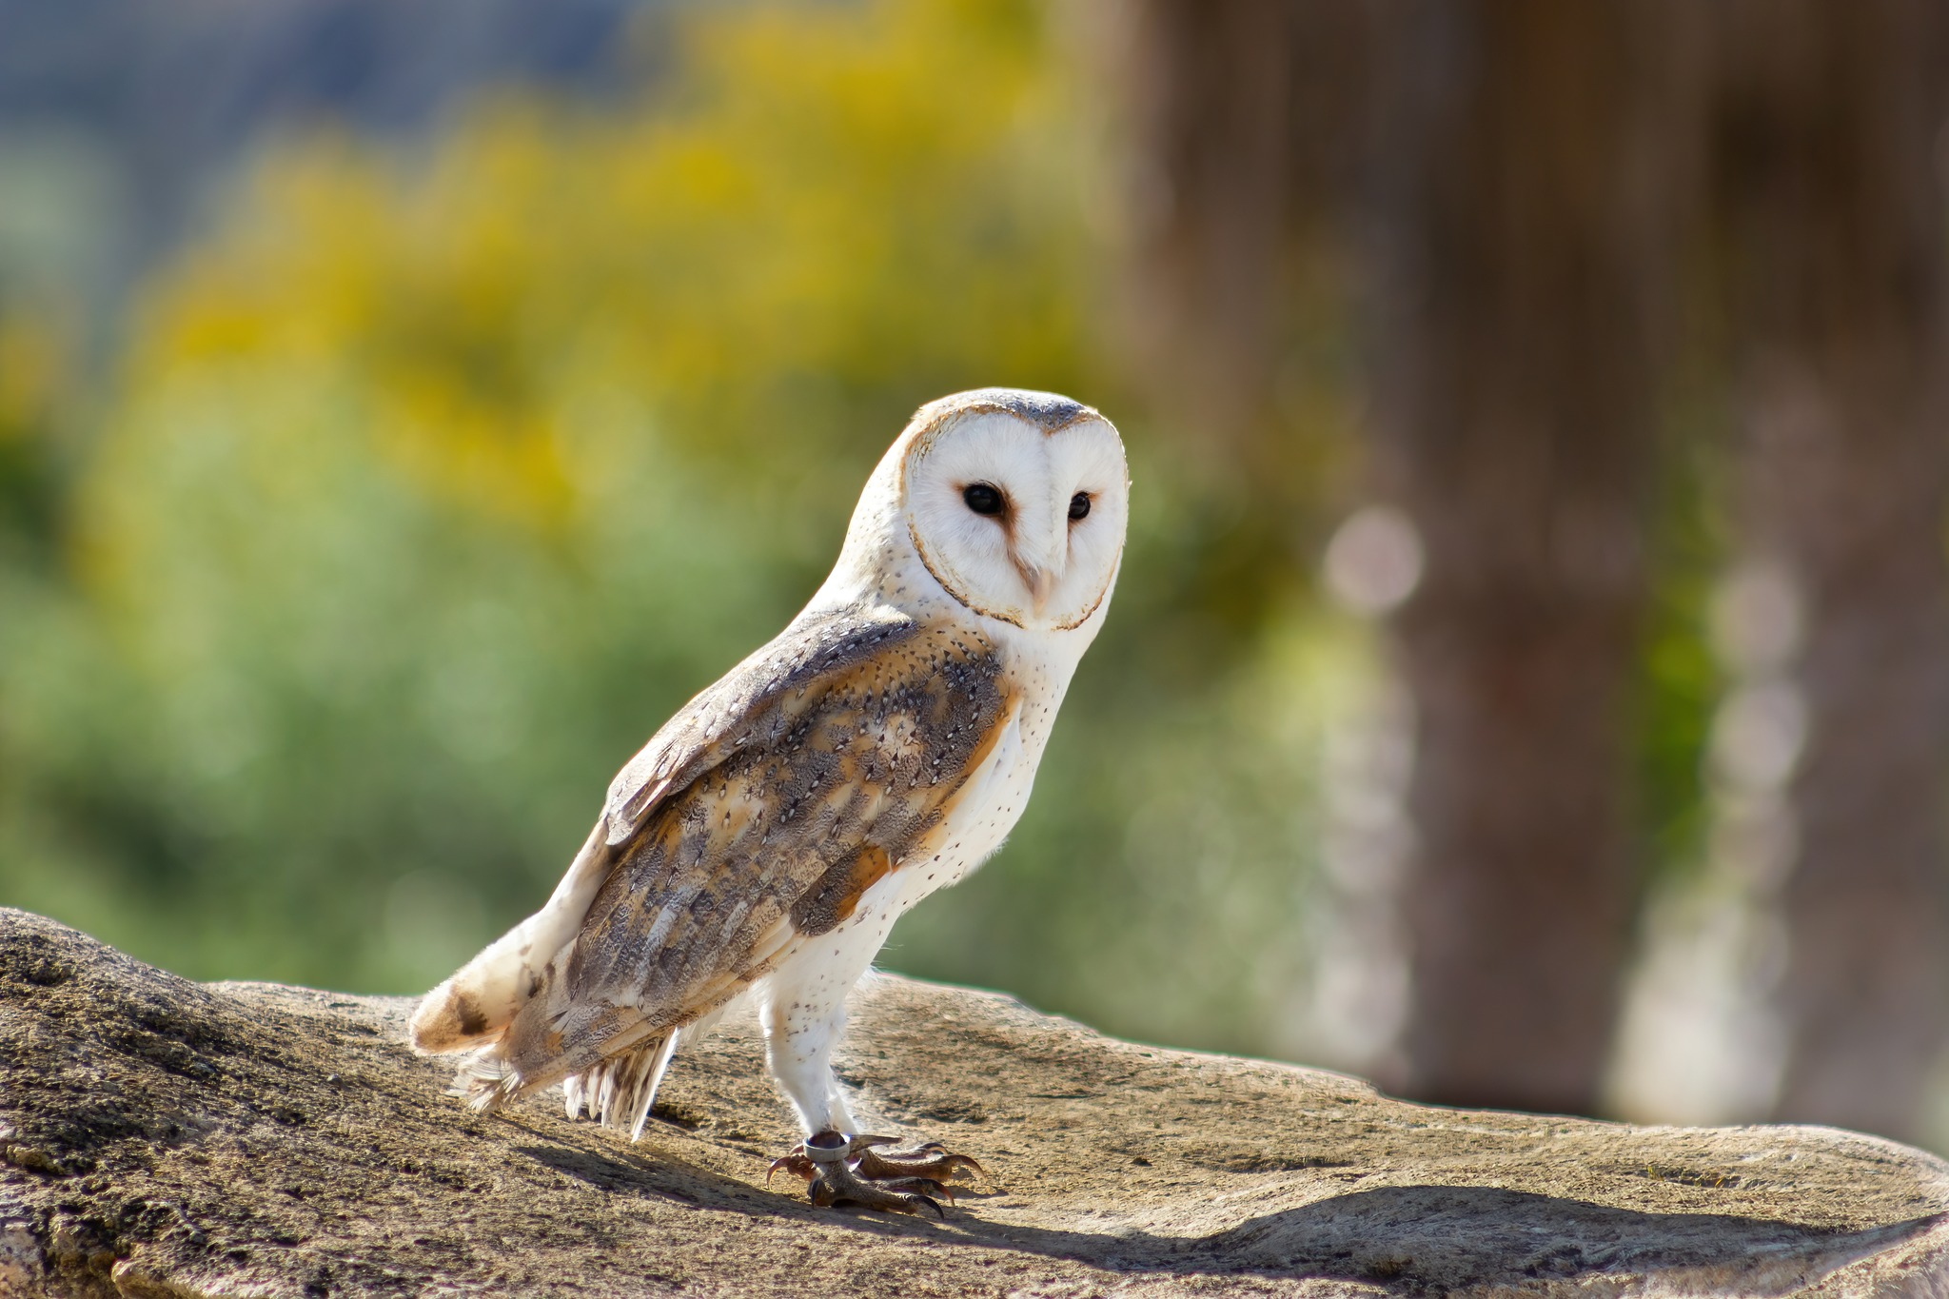

C’est chouette d’être avec
113
Bébert
La photographie est une brève complicité entre la prévoyance et le hasard

Slide 2
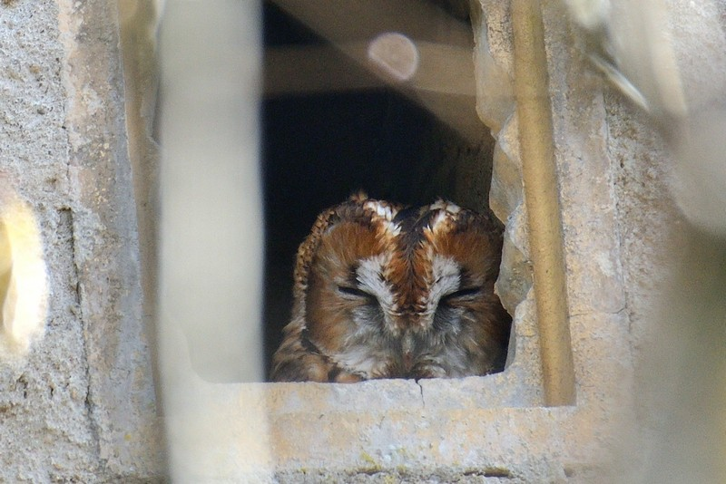
Chouette hulotte

Slide 3
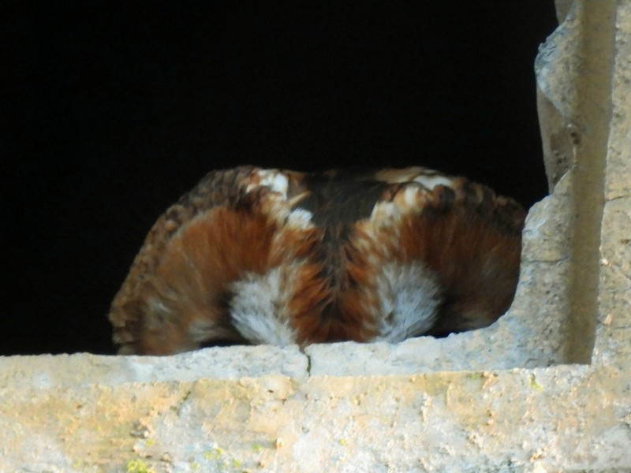
Chouette hulotte

Slide 4
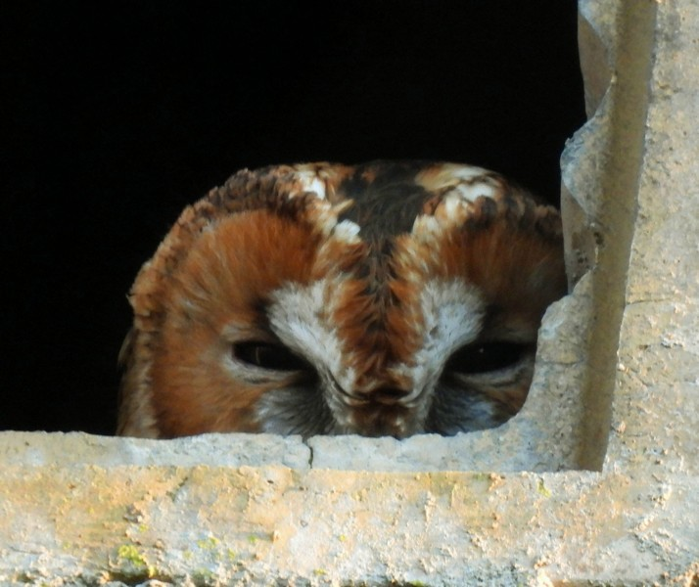
Chouette hulotte

Slide 5
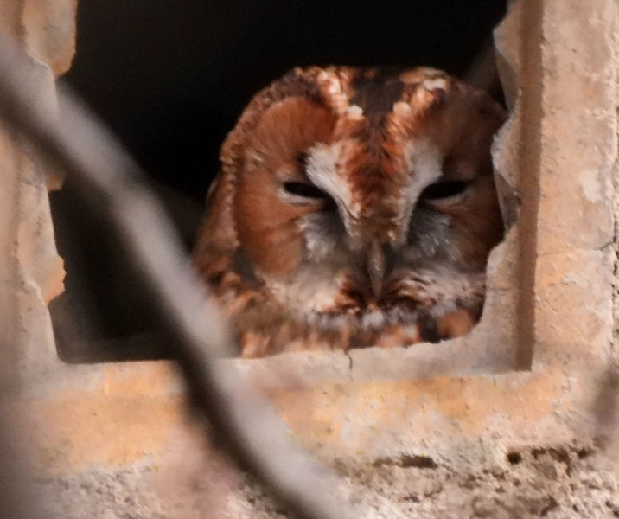
Chouette hulotte

Slide 6
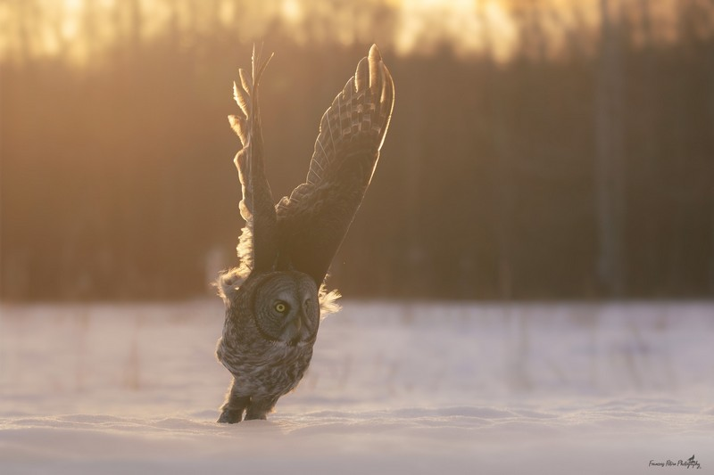
Chouette lapone

Slide 7
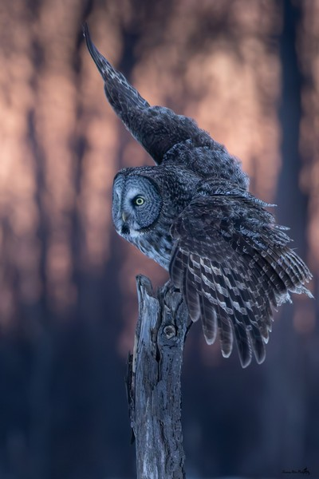
Chouette lapone

Slide 8
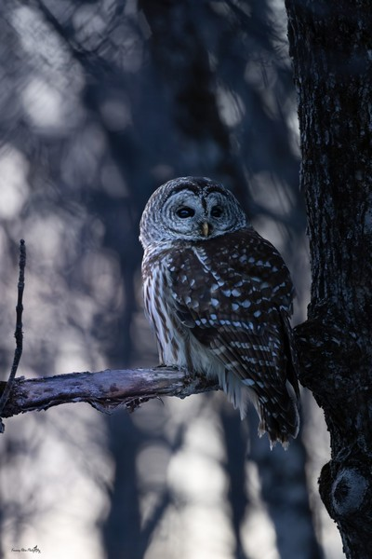
Chouette épervière

Slide 9
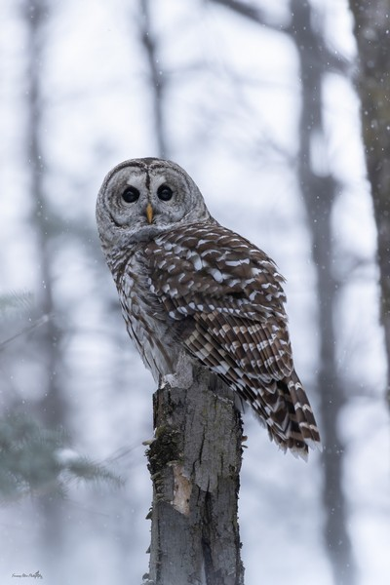
Chouette épervière

Slide 10
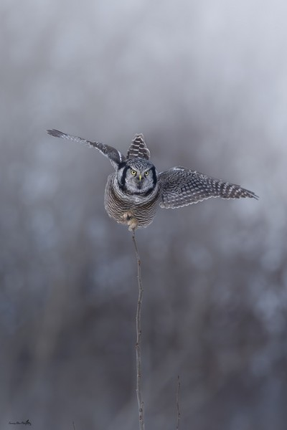
Chouette épervière

Slide 11
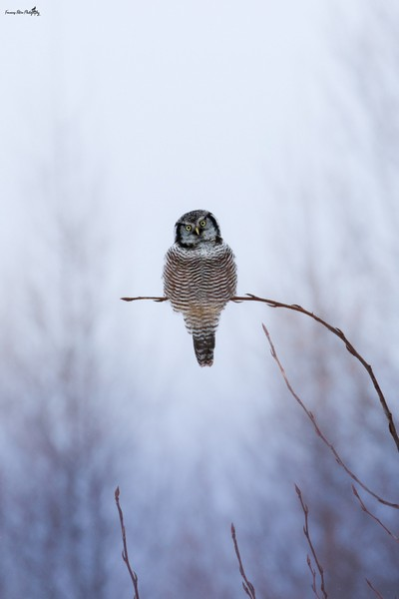
Chouette épervière

Slide 12
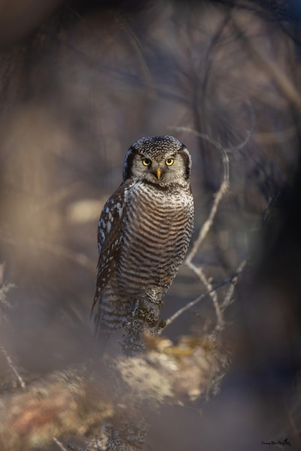
Chouette épervière

Slide 13
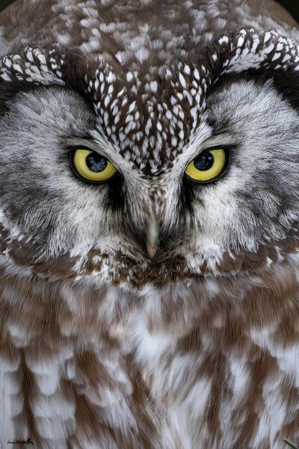
Nyctale de tenglmalm

Slide 14
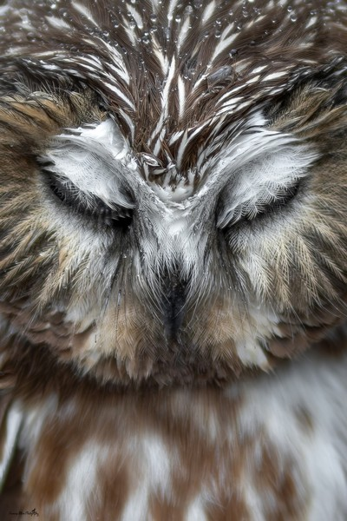
Petite nyctale

Slide 15
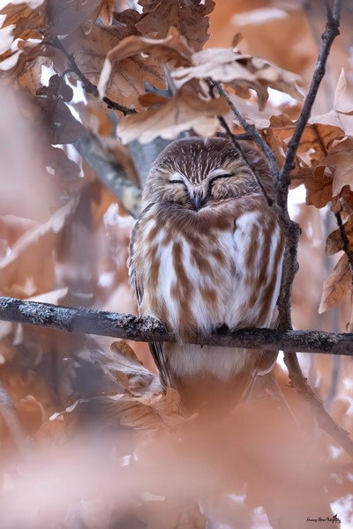
Petite nyctale

Slide 16
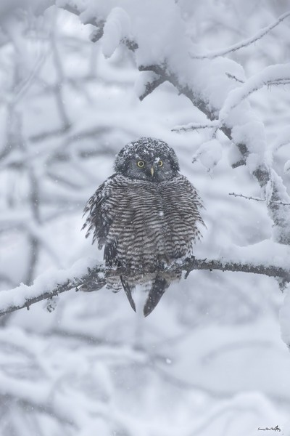
Chouette épervière

Slide 17
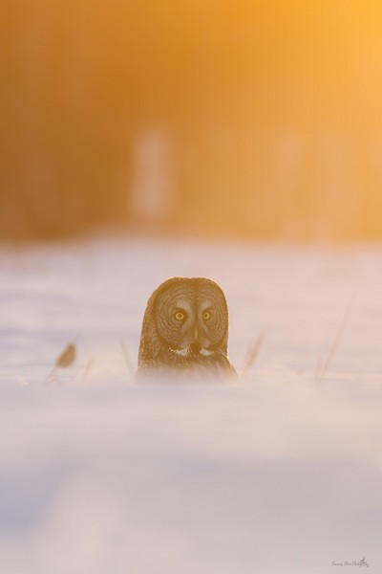
Chouette lapone

Slide 18
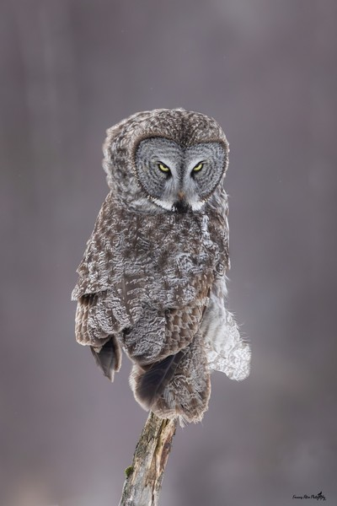
Chouette Lapone

Slide 19
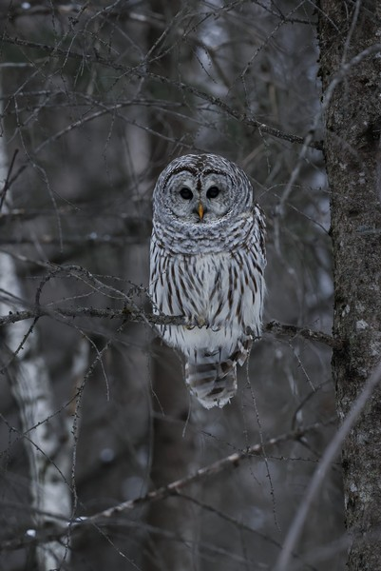
Chouette rayée

Slide 20
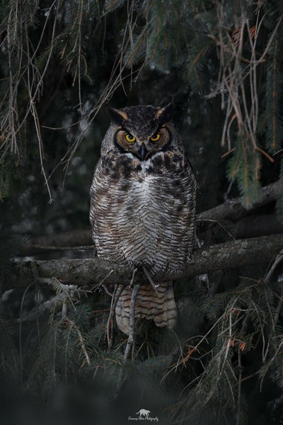
Grand-duc d'Amérique

Slide 21
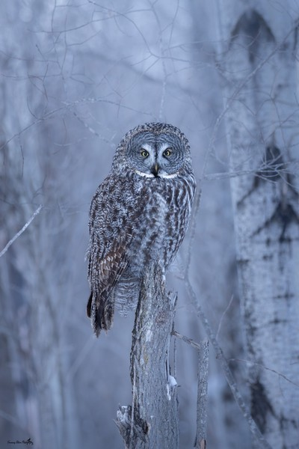
Chouette lapone

Slide 22
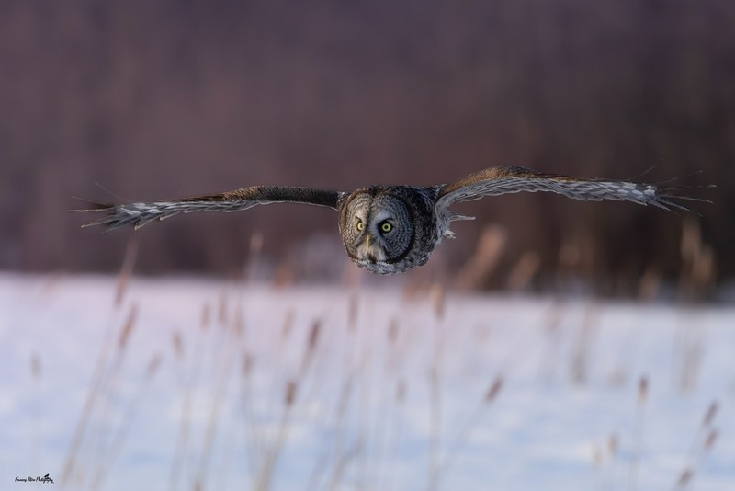
Chouette lapone

Slide 23
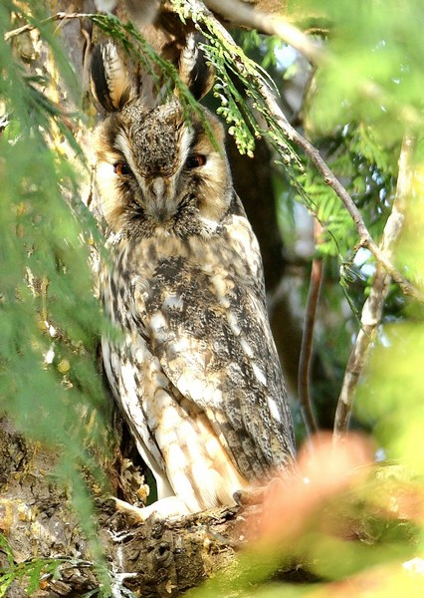
Hibou moyen duc

Slide 24
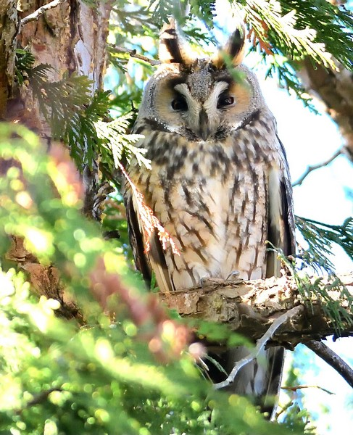
Hibou moyen duc

Slide 25
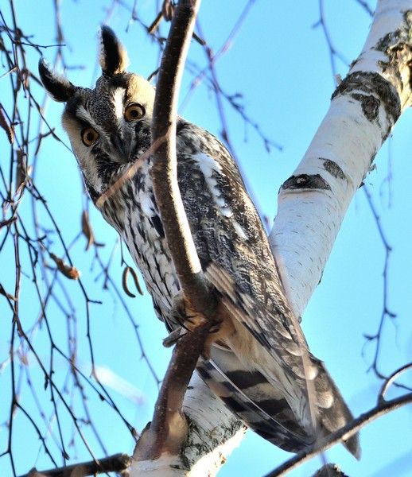
Hibou moyen duc

Slide 26
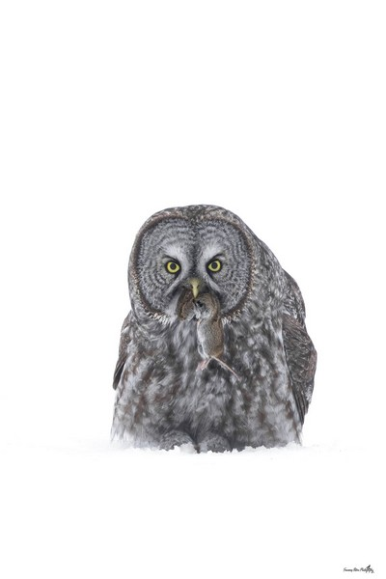
Chouette lapone

Slide 27
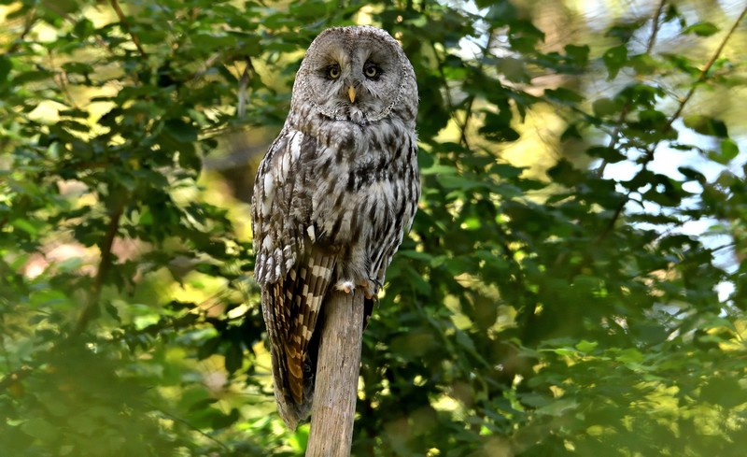
Chouette lapone

Slide 28
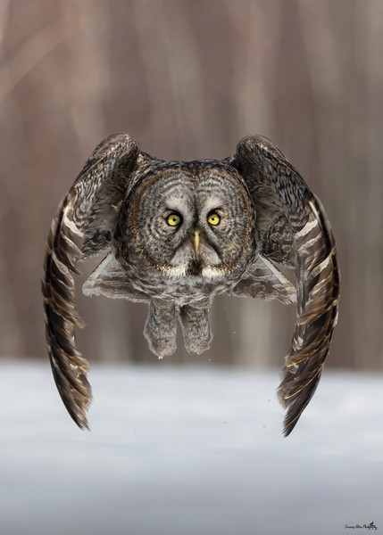
Chouette lapone

Slide 29
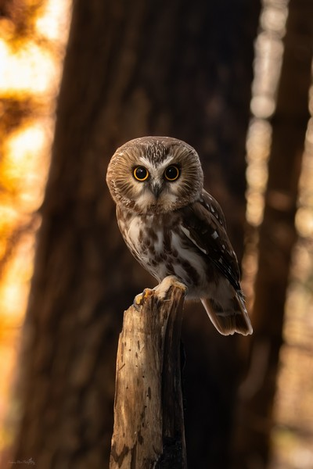
Chouette lapone

Slide 30
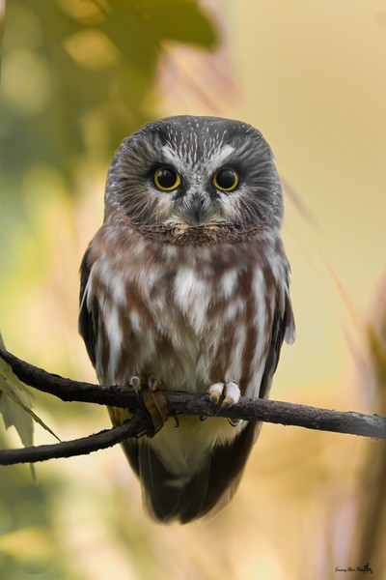
Petite nyctale

Slide 31
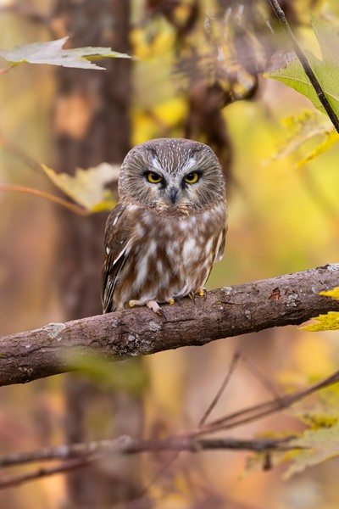
Petite nyctale

Slide 32
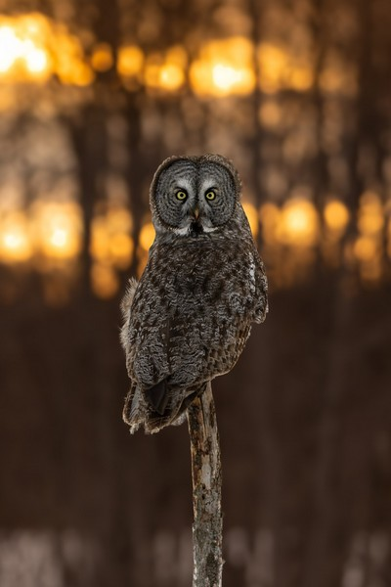
Chouette lapone

Slide 33
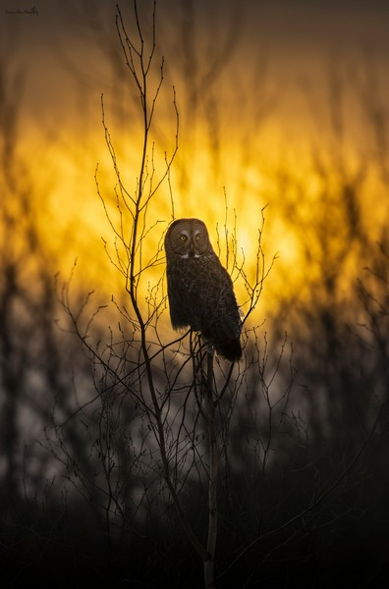
Chouette lapone

Slide 34
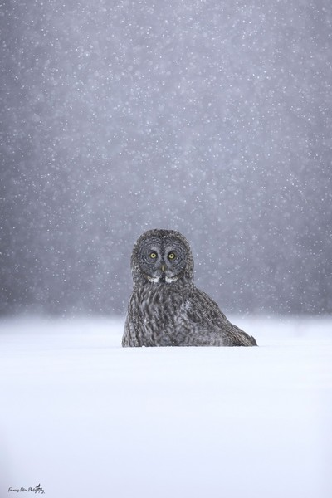
Chouette lapone

Slide 35
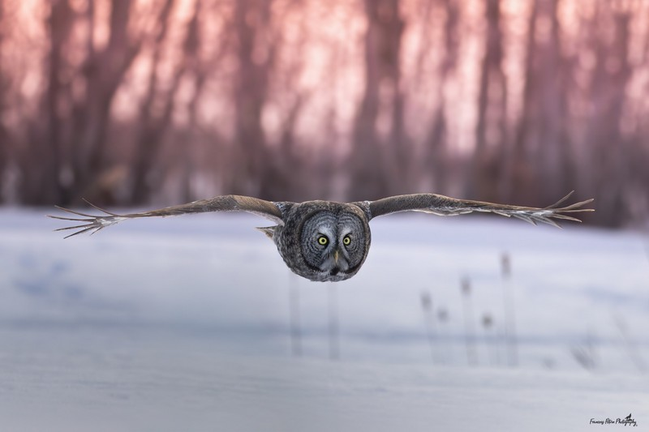
Chouette lapone

Slide 36
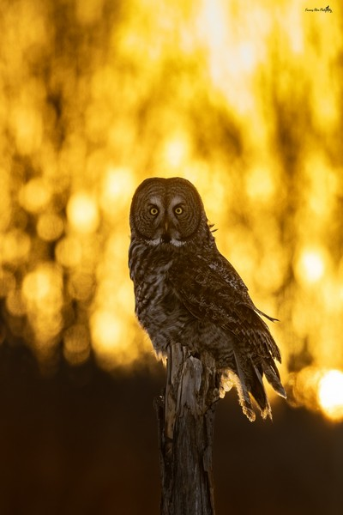
Chouette lapone

Slide 37
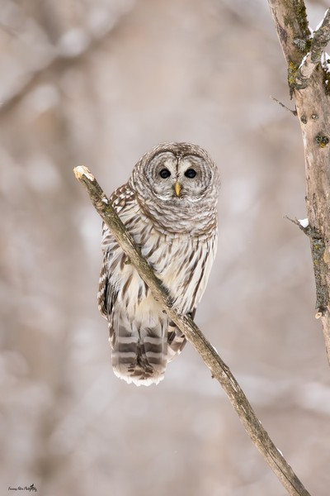
Chouette rayée

Slide 38
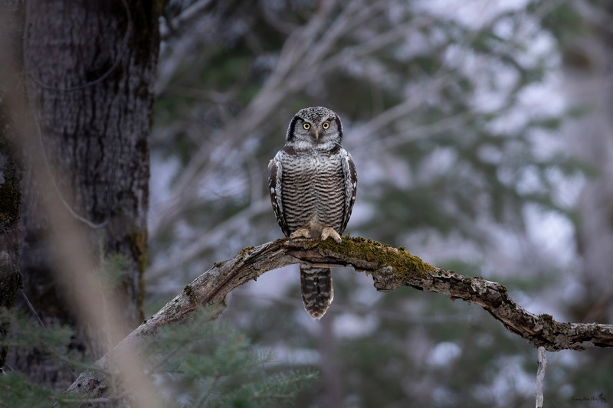
Chouette rayée

Slide 39
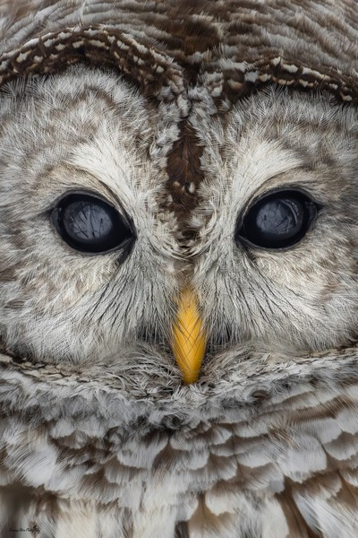
Chouette rayée

Slide 40
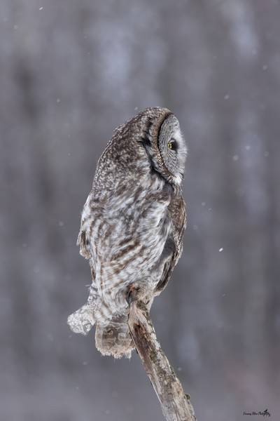
Chouette lapone

Slide 41
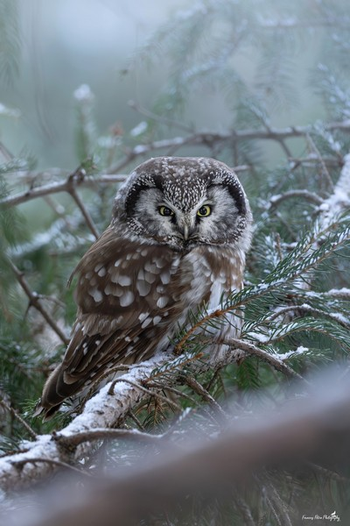
La nyctale de Tengmalm

Slide 42
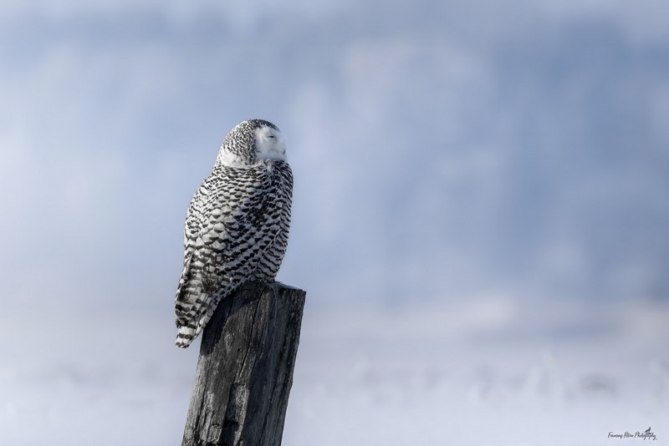
Harfang des neiges

Slide 43
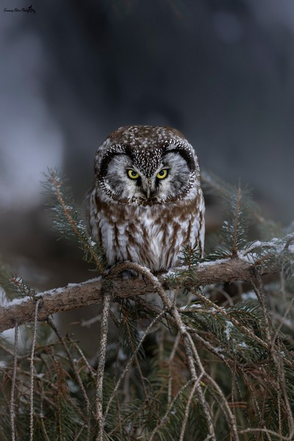
La nyctale de Tengmalm

Slide 44
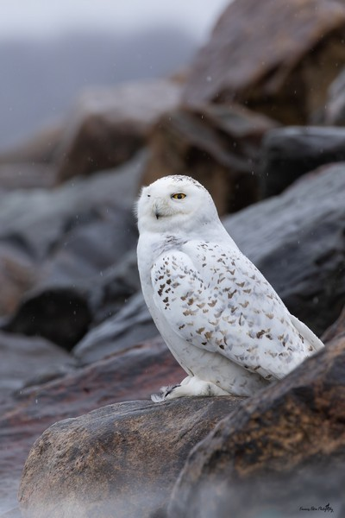
Harfang des neiges

Slide 45
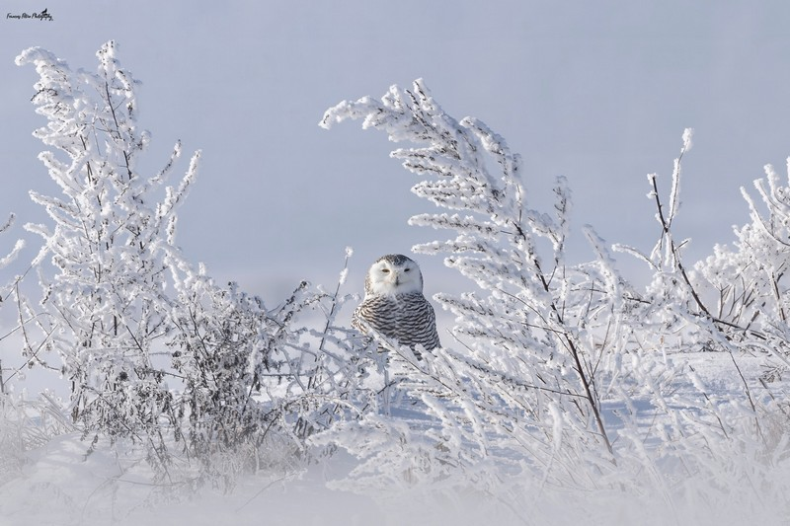
Harfang des neiges

Slide 46
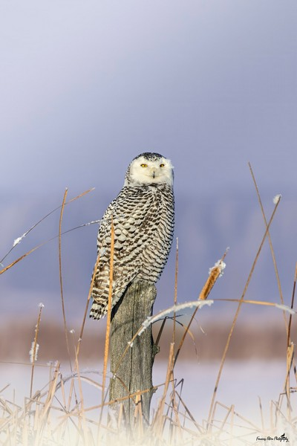
Harfang des neiges

Slide 47
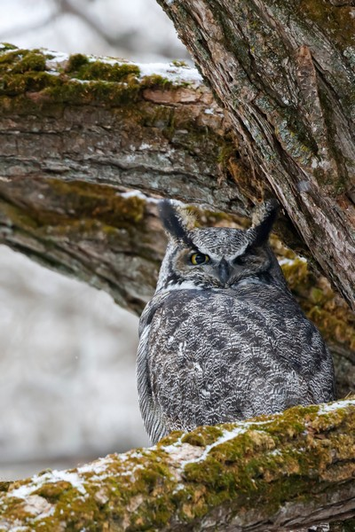
Grand-duc d'Amérique

Slide 48
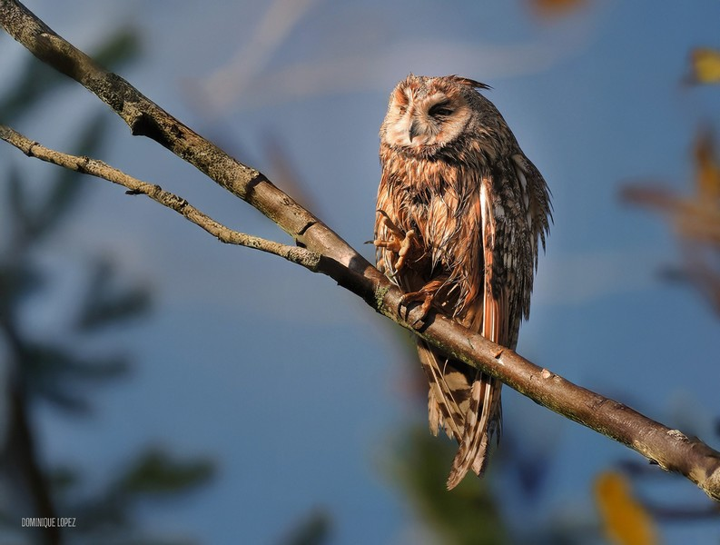
Hibou moyen duc

Slide 49
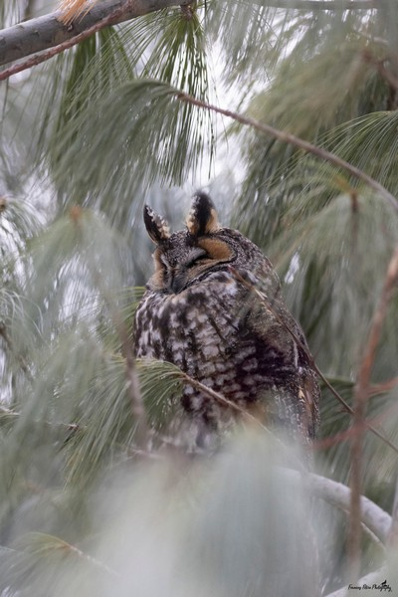
Hibou moyen duc

Slide 50

Hibou moyen duc

Slide 51

Hibou grand-duc d’Amérique

Slide 52

Hibou moyen duc

Slide 53

Jeune chouette rayée

Slide 54

Hibou moyen-Duc

Slide 55

Harfang des neiges

Slide 56

Nyctale de tengmalm

Slide 57

Chouette lapone

Slide 58

Nyctale de tengmalm

Slide 59

Chouette rayée

Slide 60

Petit duc-maculé,

Slide 61

Petit duc-maculé,

Slide 62

Petite nyctale

Slide 63

Petite nyctale

Slide 64

Petite nyctale

Slide 65

Chouette rayée

Slide 66

chouette rayée

Slide 67

Harfand des neiges allias le fantôme blanc

Slide 68

Petite nyctale

Slide 69






Chants des oiseaux
2706
INTERNET
Création
Effraie des clochers

